Slide 1
Кошачий побег
Авторы: Акишев Андрей и Осокина Элеонора

Slide 2
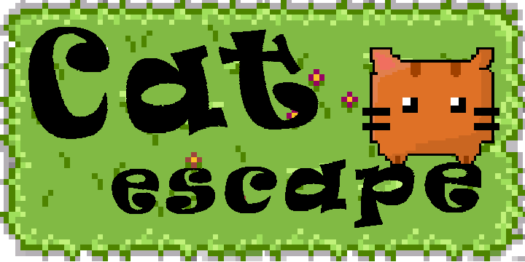
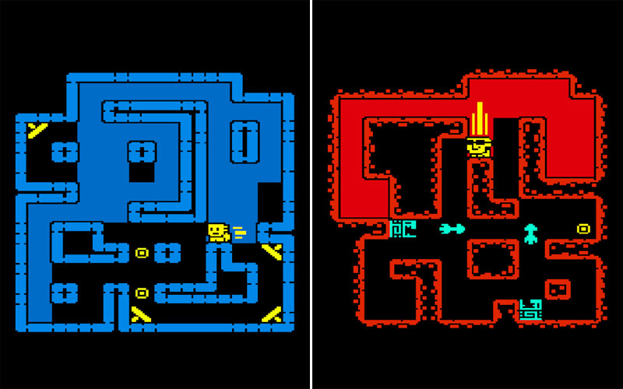
Идея проекта.
За основу механики перемещения мы взяли мобильную игру Tomb of the mask.
И решили, что главным персонажем нашей игры будет котик, который также будет прыгать от стены к стене

Slide 3



Реализация этап 1. Текстуры.
Все текстуры, которые вы можете видеть в игре были вручную нарисованы Андреем. Не один час я просидел в GIMP’е. Было сделано много текстур для травы, чтобы она соединялась между собой красиво. Все кнопки меняют цвет при наведении. И их цвета одинаковы с основными цветами нашего героя. Он кстати тоже анимированный. Единственное что нарисовано не вручную это фон.

Slide 4
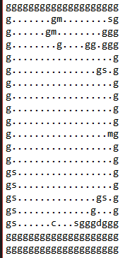
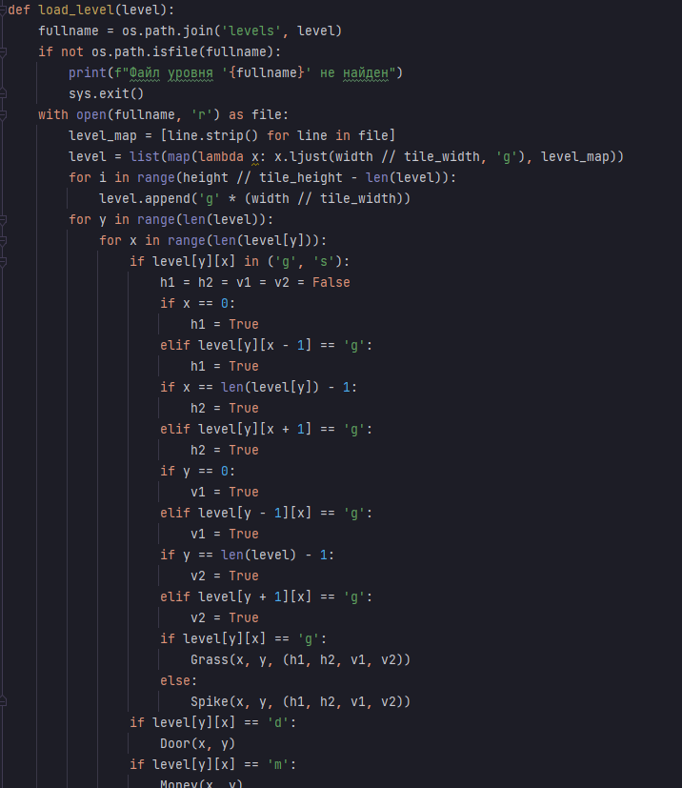
Реализация этап 2. Хранение уровней и их загрузка в игре.
Все уровни хранятся в файле “.txt”. Представляют они собой набор бук и точек.
“G” – блок травы;
“D” – дверь;
“S” – шипы;
“C” – персонаж;
“M” – монетки.
В игре уровни загружаются через функцию load_level(). В ней блоки травы в зависимости от своих соседей и получают разные текстуры.

Slide 5



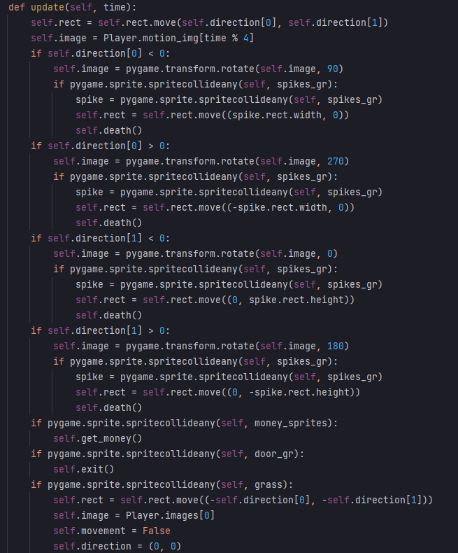
Реализация этап 3. Персонаж и его реакции на события.
За персонажа была ответственна Эля. В нём лежит много функций отвечающих за разные события:
update() – отвечает за перемещение, из неё вызываются и остальные функции. При перемещении персонаж двигается до следующего блока травы или шипов.
next_cadr() – отвечает за анимацию;
get_money() – за сбор монет;
death() – за реакцию на шипы (смерть);
exit() – за выход с уровня.

Slide 6
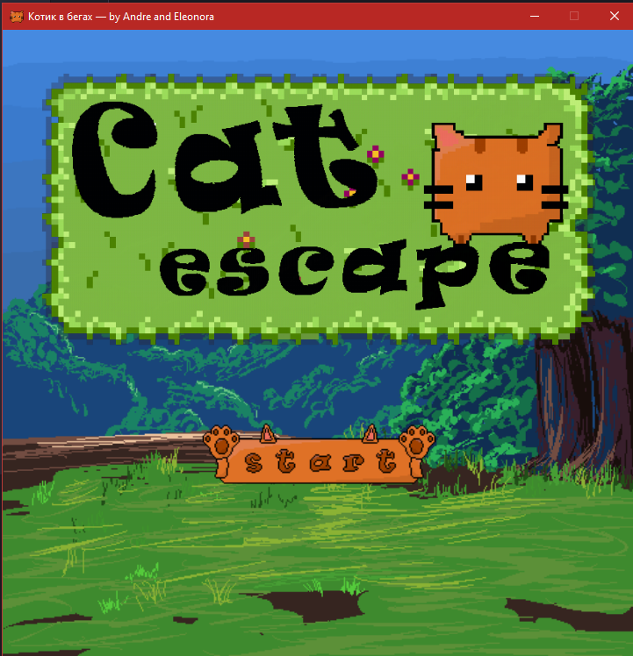
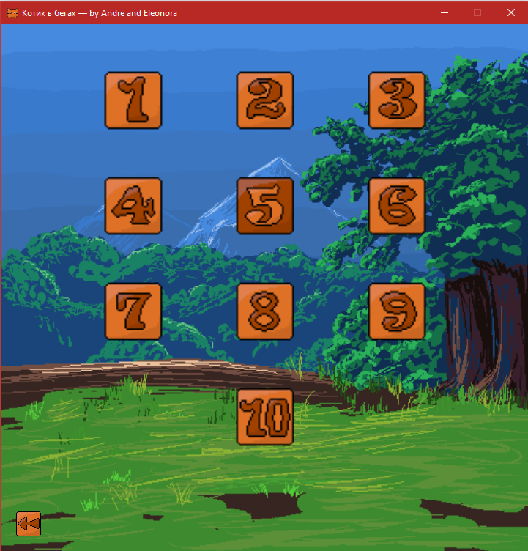
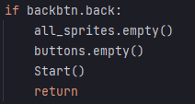
Реализация этап 4. Интерфейс выбора уровня.
Для того, чтобы можно было в любой момент вернуться к предыдущему окну, вся игра представляет собой набор функций которые вызываются поочередно друг из друга. Кнопки возврата по сути своей перезапускают предыдущую, но чтобы не было рекурсии, она просто возвращает программу к предыдущей функции.

Slide 7
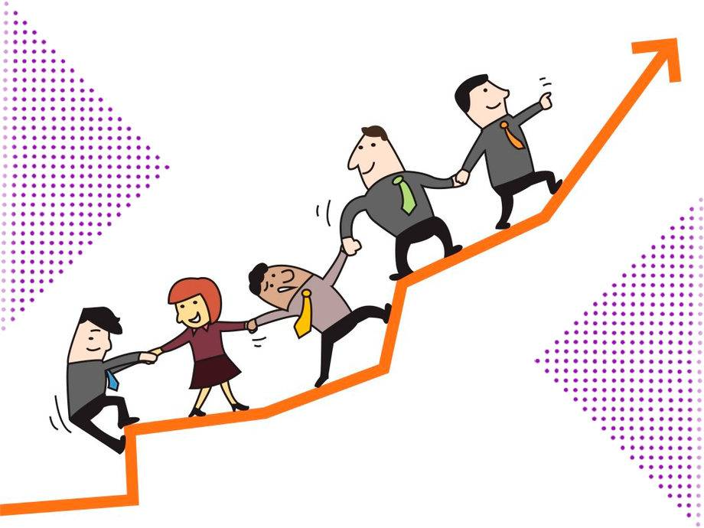
Заключение
Хотелось бы сделать больше, к примеру магазин, или добавить ещё звуковых эффектов, но из-за того, что пришлось рисовать всё в ручную, я не успел. Помимо выше описанного в игре не хватает других интерактивных объектов и мало уровней. Но в целом я (Андрей) доволен результатом проделанной работы.

Slide 8
Спасибо за внимание.

